Slide 1
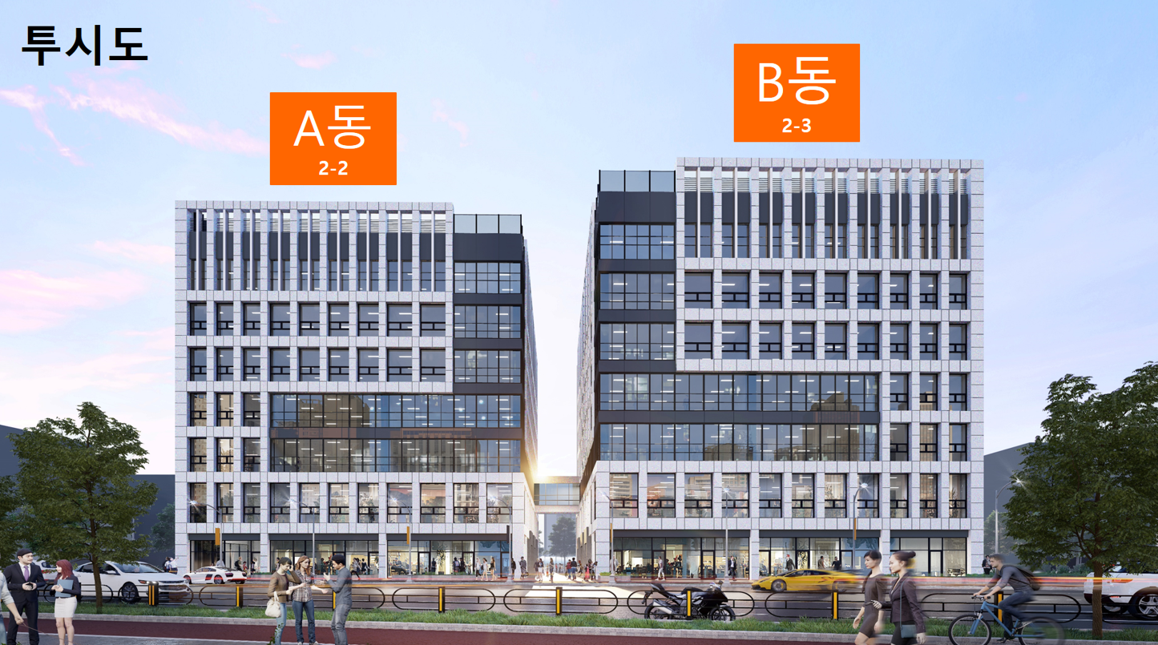
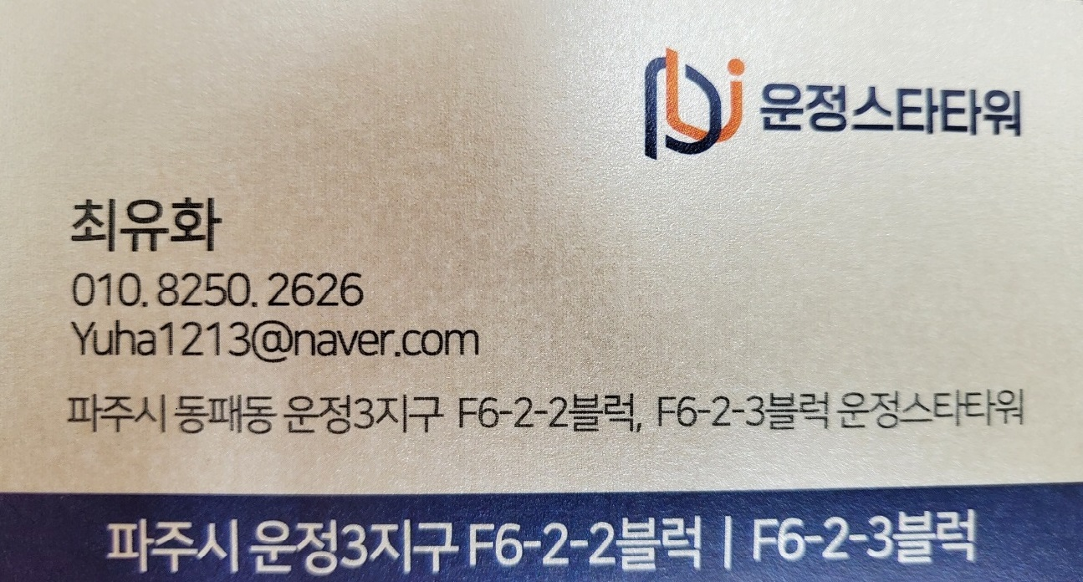
운정스타타워
입점 제안서
운정스타타워
입점 제안서
12월 준공

Slide 2
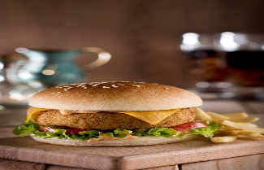
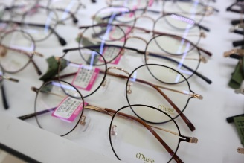
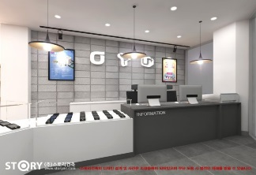
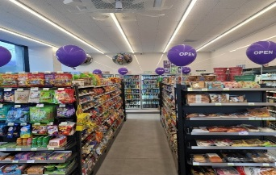
운정스타타워
전용률
A동 57.55%
B동 58.52%
운정스타타워
1층 분양완료,임대가능
1F
분양완료
임대완료
호수 | 분양가(천원) |  | 예상 임대가
 | 계약 평단가 | 분양가 | 보증금 | 월세
101 | 31,000 | 775,000 | 70,000 | 3,170
102 | 31,500 | 692,000 | 70,000 | 2,760
103 | 31,500 | 711,000 | 70,000 | 2,850
104 | 31,500 | 692,000 | 70,000 | 2,760
105 | 31,500 | 711,000 | 70,000 | 2,850
106 | 31,500 | 761,000 | 70,000 | 3,100
107 | 31,500 | 771,000 | 70,000 | 3,150
108 | 33,600 | 801,000 | 70,000 | 3,300
109 | 24,000 | 732,000 | 70,000 | 2,960
110 | 31,500 | 941,000 | 100,000 | 3,700
111 | 31,500 | 922,000 | 100,000 | 3,610
112 | 중식당
113 | 28,200 | 702,000 | 70,000 | 2,810
114 | 28,200 | 702,000 | 70,000 | 2,810
115 | 28,200 | 613,000 | 70,000 | 2,360
116 | 디저트카페 (빠앙)
117
호수 | 분양가(천원) |  | 예상 임대가
 | 계약 평단가 | 분양가 | 보증금 | 월세
101 | 31,000 | 762,000 | 70,000 | 3,110
102 | 31,500 | 682,000 | 70,000 | 2,710
103 | 31,500 | 683,000 | 70,000 | 2,710
104 | 31,500 | 664,000 | 70,000 | 2,620
105 | 31,500 | 683,000 | 70,000 | 2,710
106 | 31,500 | 722,000 | 70,000 | 2,910
107 | 31,500 | 703,000 | 70,000 | 2,810
108 | 35,000 | 802,000 | 70,000 | 3,310
109 | 24,000 | 766,000 | 70,000 | 3,130
110 | 35,000 | 955,000 | 100,000 | 3,770
111 | 35,000 | 900,000 | 100,000 | 3,500
112 | 24,000 | 632,000 | 50,000 | 2,660
113 | 트리플A (프랜차이즈 카페)
114 | 28,700 | 658,000 | 50,000 | 2,790
115 | 28,200 | 629,000 | 50,000 | 2,640
116 | 28,200 | 629,000 | 50,000 | 2,640
117 | 28,200 | 612,000 | 50,000 | 2,560
118 | 28,200 | 612,000 | 50,000 | 2,560
119 | 28,200 | 612,000 | 50,000 | 2,560
01호
전용 14.49
분양 25.02
02호
전용 12.65
분양 21.97
03호
전용 13.01
분양 22.60
전용 12.70
분양 22.07
17호
04호
전용 12.65
분양 21.98
전용 12.52
분양 21.75
16호
05호
전용 13.01
분양 22.60
전용 12.52
분양 21.75
15호
06호
전용 13.91
분양 24.18
전용 14.33
분양 24.91
14호
전용 14.09
분양 24.49
전용
17.56
분양
30.51
전용
17.20
분양
29.89
전용
16.84
분양
29.27
전용 14.33
분양 24.91
07호
13호
08호
전용 13.73
분양 23.86
09호
10호
11호
전용 14.33
분양 24.91
12호
08호
전용 13.43
분양 22.94
09호
10호
11호
12호
13호
전용 13.43
분양 22.94
14호
07호
전용 13.06
분양 22.32
전용
18.69
분양
31.95
전용
15.97
분양
27.29
전용
15.06
분양
25.74
전용
15.42
분양
26.36
전용
15.42
분양
26.36
전용 13.06
분양 22.32
15호
06호
전용 13.43
분양 22.94
전용 13.06
분양 22.32
16호
05호
전용 12.70
분양 21.71
전용 11.73
분양 21.71
17호
04호
전용 12.34
분양 21.09
전용 11.73
분양 21.71
18호
03호
전용 12.70
분양 21.71
전용 11.73
분양 21.71
19호
02호
전용 12.70
분양 21.68
01호
전용 14.39
분양 25.02

Slide 3
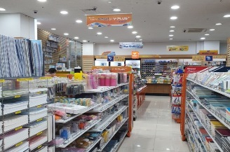
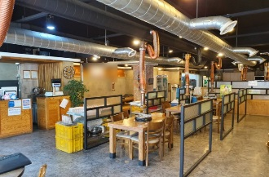
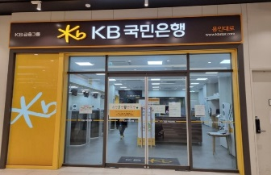
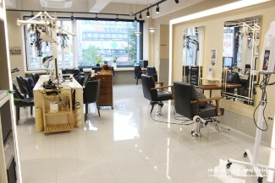
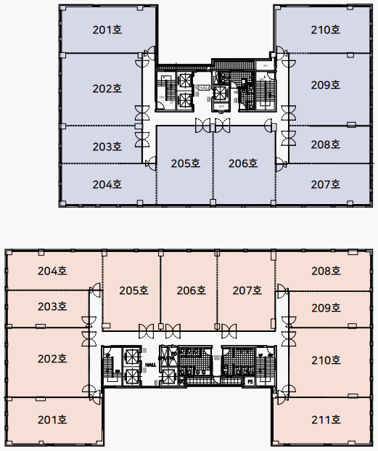
운정스타타워
전용률
A동 57.55%
B동 58.52%
운정스타타워
2023년 3월 준공
2F
분양완료
임대완료
호수 | 분양가(천원) |  | 예상 임대가
 | 계약 평단가 | 분양가 | 보증금 | 월세
201 | 11,000 | 558,000 | 헤어샵
202 | 11,000 | 729,000 | 70,000 | 2,940
203 | 11,300 | 392,000 | 30,000 | 1,660
204 | 11,300 | 507,000 | 50,000 | 2,030
205 | 9,200 | 467,000 | 50,000 | 1,830
206 | 9,200 | 515,000 | 50,000 | 2,070
207 | 10,600 | 474,000 | 50,000 | 1,870
208 | 10,600 | 371,000 | 30,000 | 1,550
209 | 10,400 | 695,000 | 50,000 | 2,970
210 | 10,400 | 528,000 | 50,000 | 2,140
호수 | 분양가(천원) |  | 예상 임대가
 | 계약 평단가 | 분양가 | 보증금 | 월세
201 | 11,000 | 549,000 | 30,000 | 2,440
202 | 11,000 | 695,000 | 50,000 | 2,970
203 | 11,500 | 392,000 | 30,000 | 1,660
204 | 11,500 | 474,000 | 30,000 | 2,070
205 | 마라탕
206 | 9,200 | 461,000 | 30,000 | 2,000
207 | 9,200 | 472,000 | 30,000 | 2,060
208 | 중식당
209 | 10,600 | 351,000 | 30,000 | 1,450
210 | 10,400 | 657,000 | 50,000 | 2,780
211 | 10,400 | 534,000 | 30,000 | 2,370
전용 29.22
분양 50.77
전용 29.22
분양 50.77
01호
10호
02호
전용 38.15
분양 66.30
전용 38.47
분양 66.85
09호
03호
전용 19.98
분양 34.71
전용 20.14
분양 35.00
08호
전용 25.83
분양 44.88
전용 29.24
분양 50.82
전용 32.24
분양 56.02
전용 25.73
분양 44.72
04호
05호
06호
07호
전용 24.13
분양 41.24
05호
06호
07호
전용 24.77
분양 42.33
08호
04호
전용 30.08
분양 51.40
전용 29.37
분양 50.19
전용 30.08
분양 51.40
03호
전용 19.96
분양 34.11
전용 19.42
분양 33.18
09호
02호
전용 37.02
분양 63.26
전용 37.02
분양 63.26
10호
01호
전용 29.22
분양 49.93
전용 30.05
분양 51.35
11호

